Slide 1
Notes:
Entitats. Títol

Slide 2
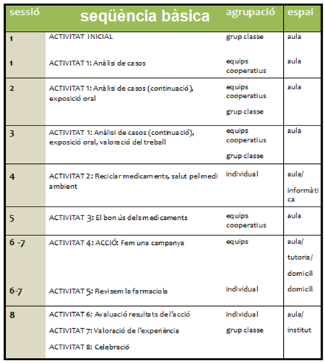
Centrat a fer competents els alumnes en l’ ús dels medicaments, tan quan s’ utilitzen com quan esdevenen residus. El servei s’enfoca a la cura del medi natural i es dirigeix a la comunitat escolar, familiar i local
Àmbit: Promoció de la salut i medi ambient
Educació formal: En diversos enclaus curriculars d’ESO, Batxillerat i CFGM. Com a projecte de Servei a la comunitat
Educació no formal
Edat: 14-17 anys
Institucions implicades amb els centres educatius (Parteners): ICE UB, SIGRE, CCFC
Notes:
Presentació del projecte
Breu descripció del projecte
Explicar les aliances amb centres escolars/entitats/ens locals del projecte

Slide 3
Descripció d’estructura bàsica del projecte
Fase de motivació per al projecte d’APS = Fase inicial, de motivació, de prospecció d’idees prèvies i de comunicació d’objectius.
ACTIVITAT INICIAL
Fase de Fase de construcció de coneixements
ACTIVITAT D’ANÀLISI DE CASOS DE DIFERENTS TRASTORNS COMUNS
ACTIVITAT SOBRE LA IMPORTÀNCIA MEDI AMBIENTAL DE RECICLAR MEDICAMENTS
ACTIVITAT PER ENTENDRE EL BON ÚS DELS MEDICAMENTS
Fase de realització del servei = Final de la fase de construcció i Fase d’aplicació.
TRES ACTIVITATS D’ACCIÓ: FER UNA CAMPANYA I REVISAR LA FARMACIOLA, AMB EL LLIURAMENT DELS RESIDUS DELS MEDICAMENTS A UN PUNT SIGRE
Fase d’avaluació i celebració del projecte per part de l’alumnat
Notes:
Com s’ha dut a terme el projecte APS/SC?
(Matèries implicades, fases del projecte, dedicació horària dins i fora del centre, organització del grup, acte de reconeixement...)

Slide 4
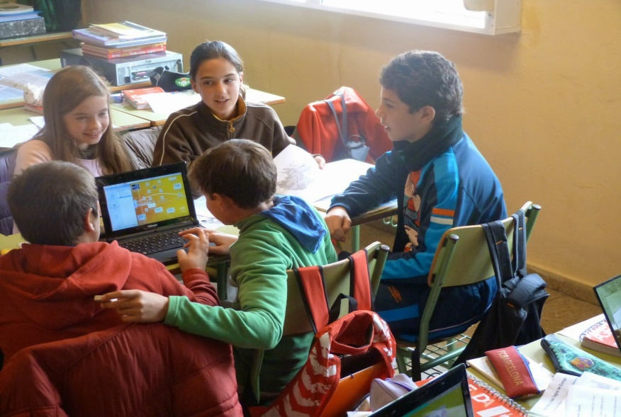
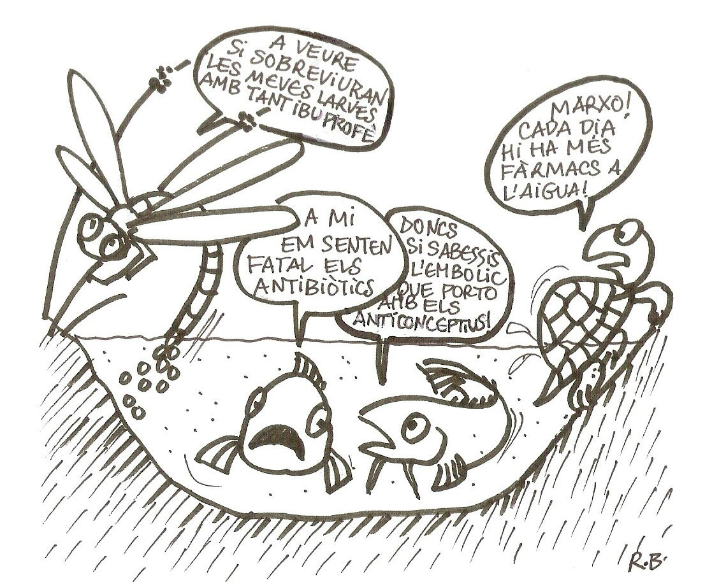
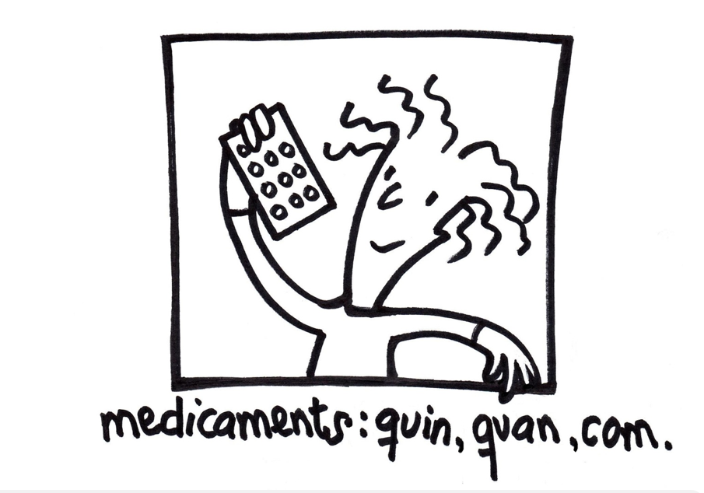
Quines coses importants hem
après?
Desenvolupa la competència científica i també altres competències bàsiques com la comunicativa, l’artística, la ciutadana i social, la d’aprendre a aprendre i la d’autonomia personal
Notes:
Explicar els aprenentatges del projecte

Slide 5
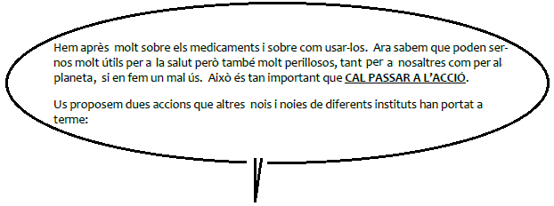
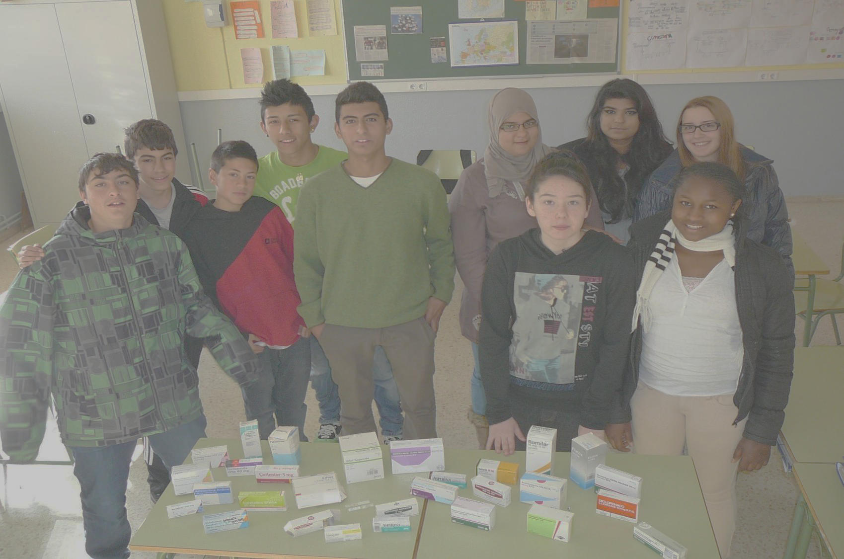
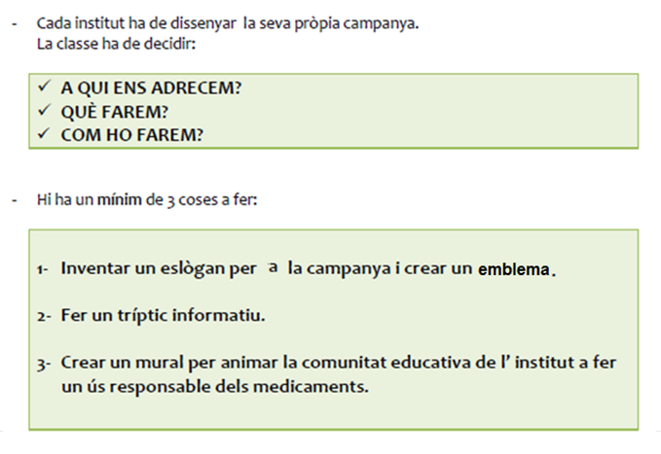
Fer una campanya per conscienciar el nostre entorn de la importància de fer un bon ús dels medicaments i dels residus que generen
Revisar les farmacioles i portar al punt SIGRE de les farmàcies aquells que ja no s'utilitzen
Notes:
Explicar en què ha consistit el servei i qui l’ha dut a terme

Slide 6
Concurs de tríptics

Slide 7
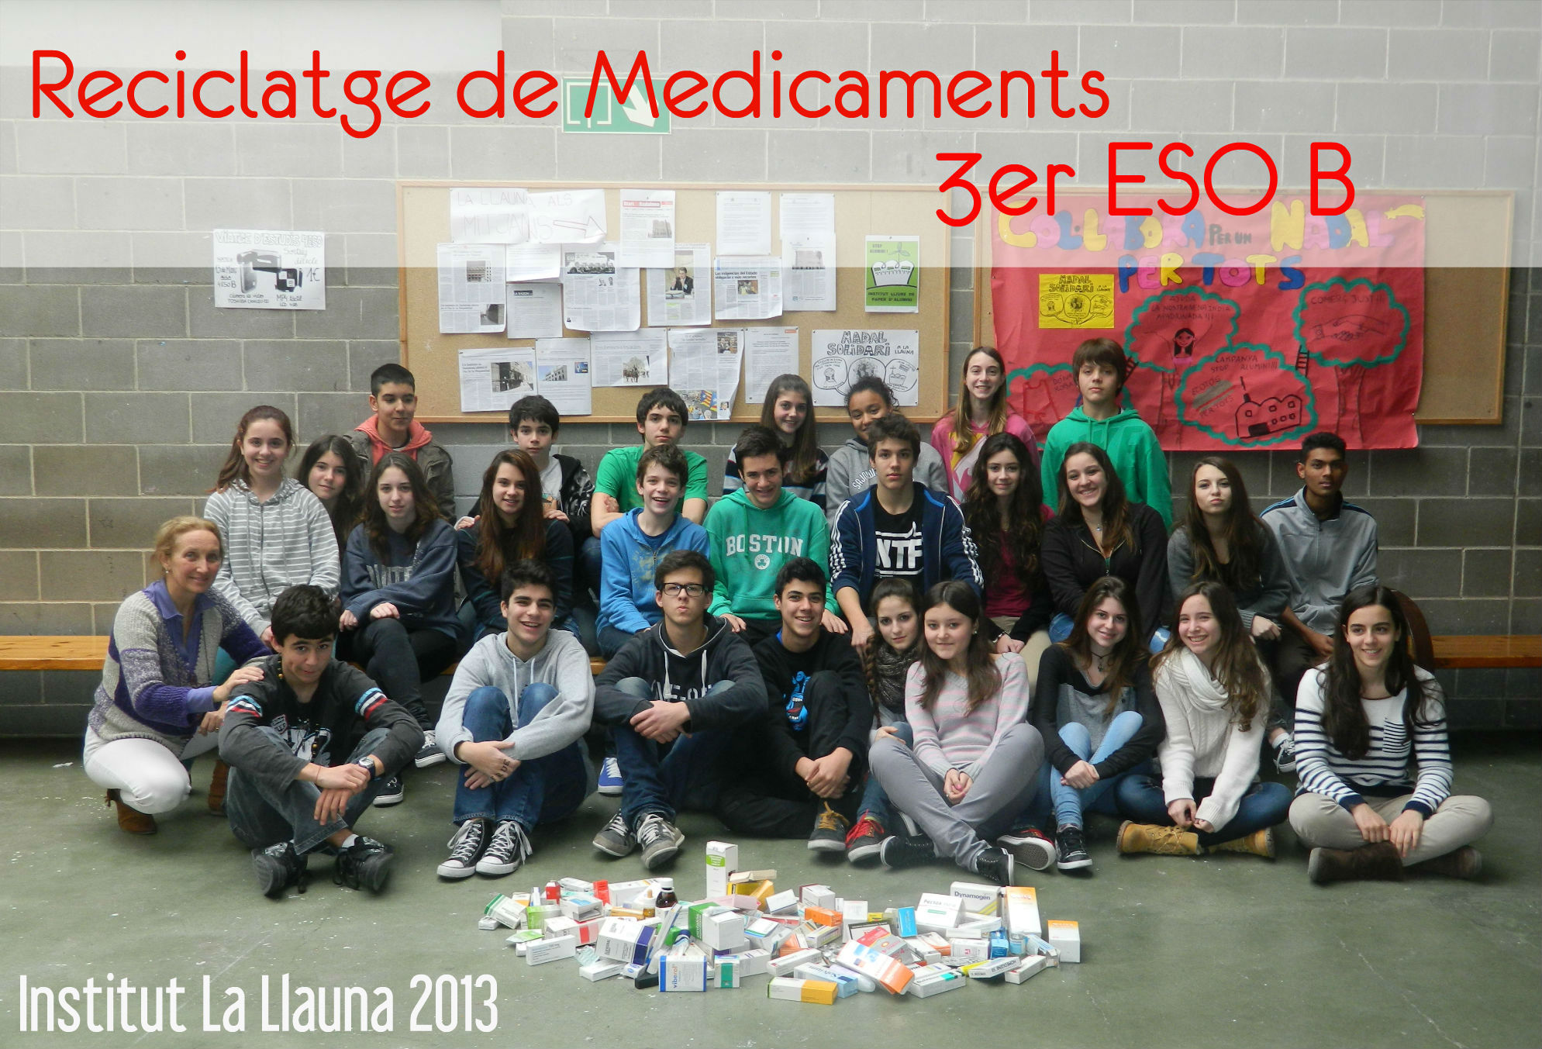
Els alumnes:
•Valoren bé l’experiència, a nivell individual i grupal i manifesten haver fet aprenentatges rellevants i un servei útil a nivell familiar i beneficiós pel medi ambient
Entitats col·laboradores:
•Reconeixen que es tracta d’un projecte d’alt valor educatiu, en consonància amb les seves directrius educatives institucionals
•Manifesten que es tracta d’un projecte exportable
•Mostren interès per la continuïtat i del projecte
El professorat que l’ha aplicat:
•Considera que ha estat una vivència positiva i un mitjà eficaç per desenvolupar les competències del seu alumnat i proporcionar un aprenentatge significatiu
•Es tracta d’un projecte amb possibilitats d’adaptació a les necessitats particulars

Slide 8
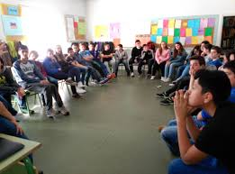
Activitats del projecte
Quantes famílies s’han beneficiat de la nostra acció?
Activitat 6:
Avaluem la nostra acció
Quants medicaments hem portat al SIGRE, evitant així el seu impacte a la natura?
Hi ha hagut persones que s’han interessat per la informació que hem donat?
Quines dificultats hem tingut?
Com les hem afrontat?
Quin impacte creiem que ha tingut la nostra campanya?
Què haguéssim pogut fer millor?
Notes:
No vull marxar sense dir que...
Valoració general del projecte
Valoració de l’experiència personal
No vull marxar sense dir que... No vull marxar sense dir que...
Valoració general del projecte
Valoració de l’experiència personal
Valoració general del projecte
Valoració de l’experiència personal

